Slide 1
Проект по дисциплине “Основы алгоритмизации и программирования”
Тема: Разработка игры “Динозаврик из Chrome”
Подготовили студенты группы ИС-24: Желяк Мария и Скупков Алексей

Slide 2
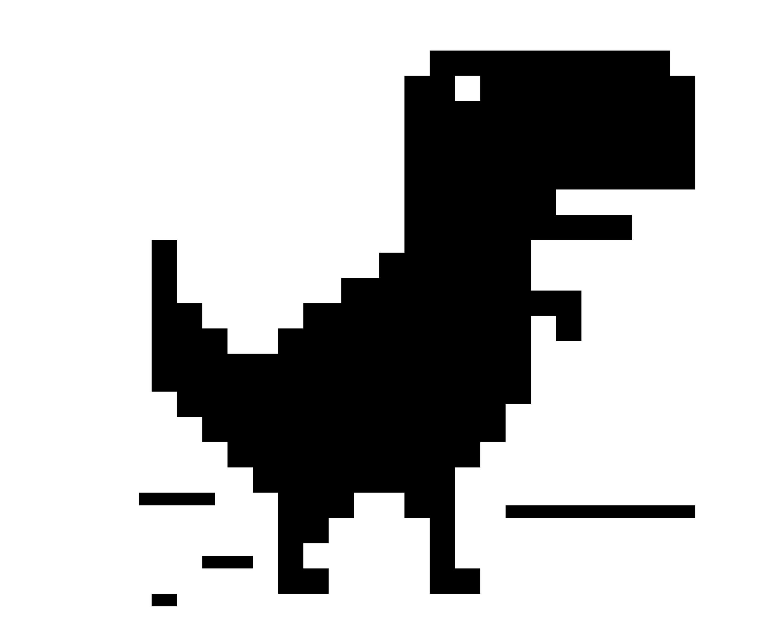
Цель проекта
Разработать игру динозавра из Google Chrome

Slide 3
Задачи проекта:
Выбор темы проекта и дизайна
Изучение вспомогательного материала
Написание кода
Тестирование и устранение ошибок
Создание отчета
Защита проекта

Slide 4
Выбор темы проекта и дизайна
При выбор темы не возникло трудностей т. к. мы давно хотели сделать динозаврика из Google Chrome. Это интересная и достаточно простая игра в реализации. Дизайн был выбран стандартный как и в оригинальной игре.

Slide 5

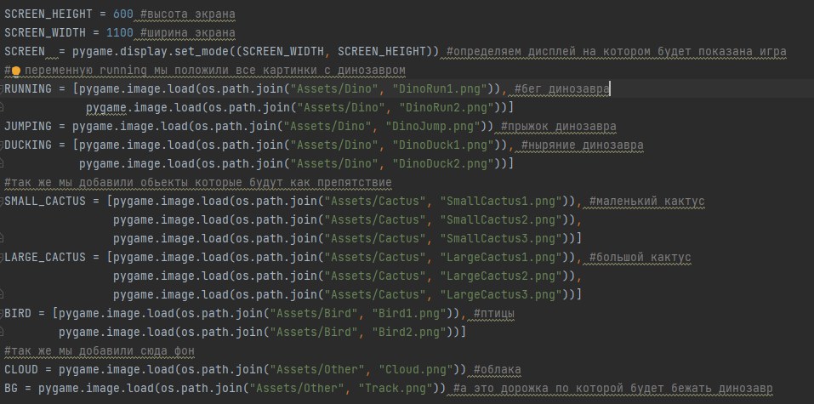
Написание кода
Используем библиотеки pygame, os и random.
Устанавливаем разрешение графического окна и добавляем всем объектам картинки.

Slide 6
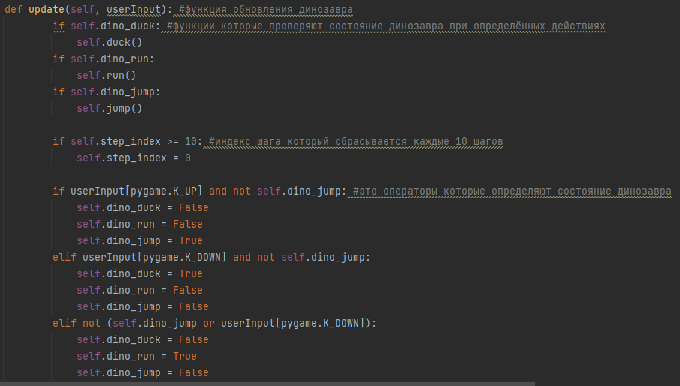
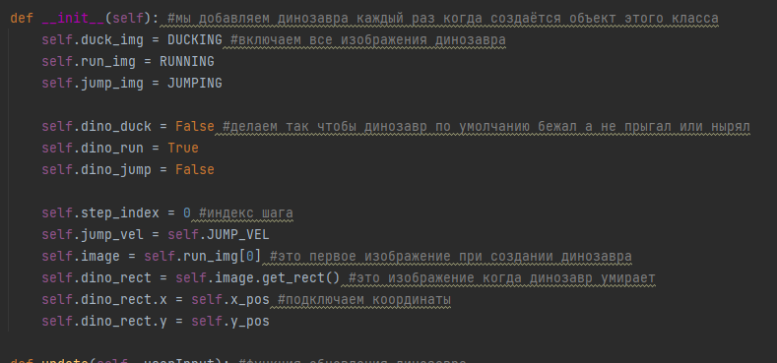
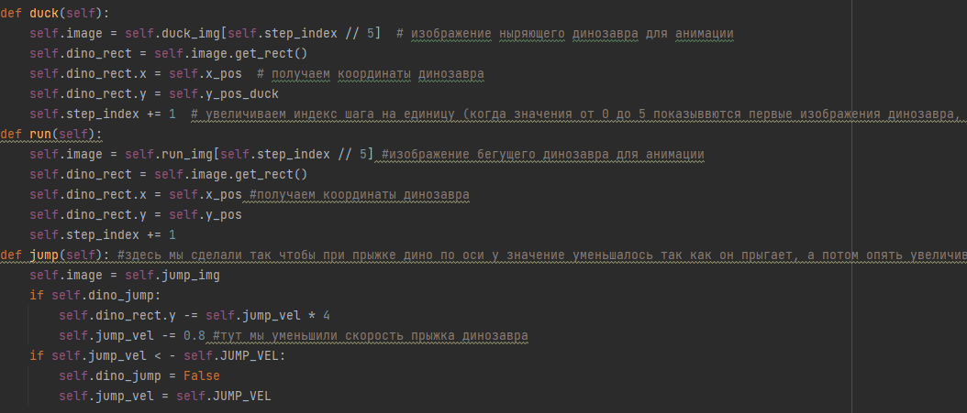
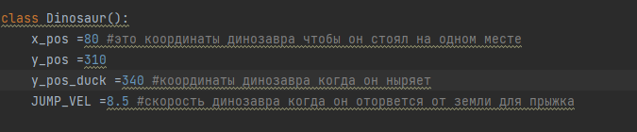
Написание кода
Создаем базовые свойства для динозавра: добавляем координаты, делаем так чтобы он по умолчанию бежал, используем все его положения в прыжке и в приседании.
Также добавляем управление.

Slide 7
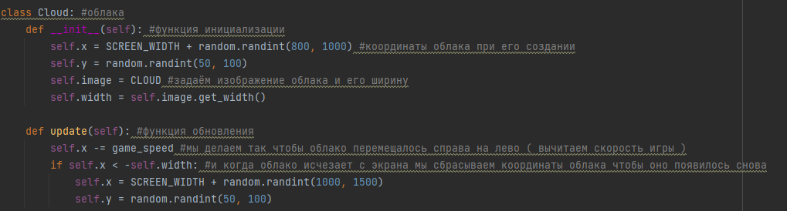
Написание кода
Добавляем облака.
По факту имея одно облако мы будем его запускать с определенной периодичностью. Облако пролетает и обновляет свои координаты на начальные.

Slide 8
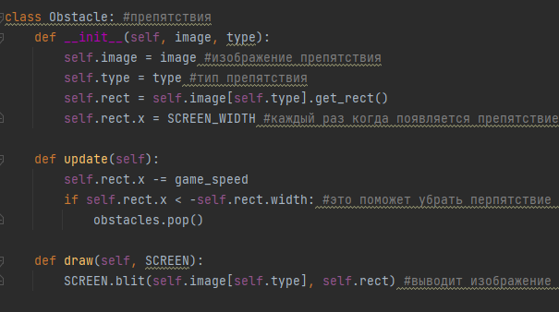
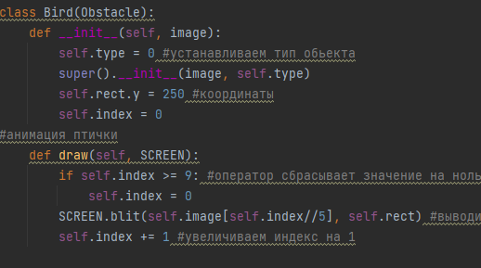
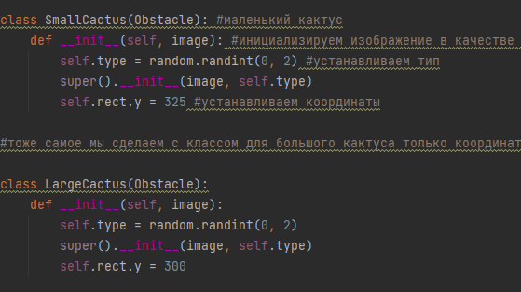
Написание кода
Добавляем препятствия: маленькие и большие кактусы и птичек. Устанавливаем координаты по y и добавляем анимацию птички.

Slide 9
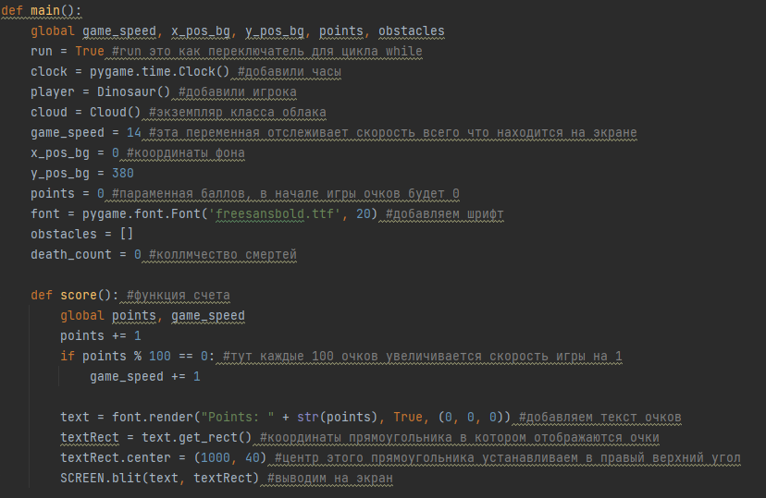
Написание кода
Добавляем функцию main благодаря которой игра запускается и работает
Добавляем функцию счета: выводим количество очков и каждые 100 очков скорость будет увеличиваться.

Slide 10
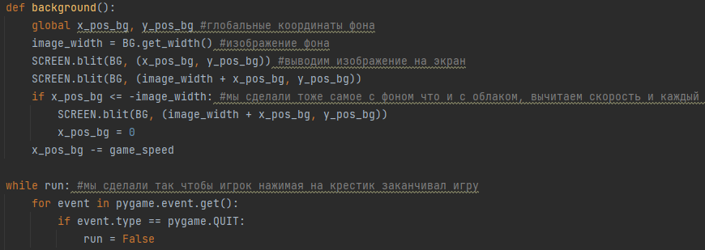
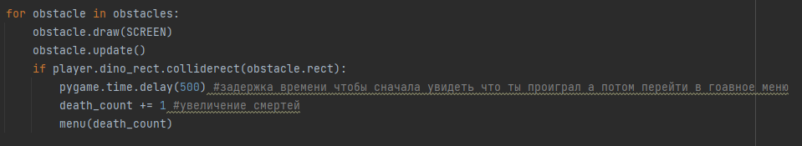
Написание кода
Добавляем фон, изображение фона и двигаем их также как и облака и делаем дорожки.
Также теперь при нажатии на крестик во время игры она остановится, а при нажатии на крестик после поражения - закроется.
Устанавливаем задержку после проигрыша.

Slide 11
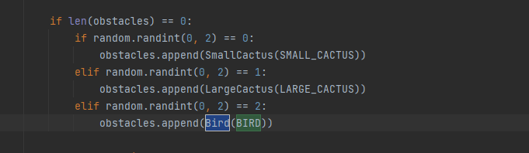
Написание кода
Создаем генерацию объектов
Выпадает число от 0 до 3:
Если 0 то появляется маленький кактус
Если 1 - большой кактус
Если 2 - птичка

Slide 12
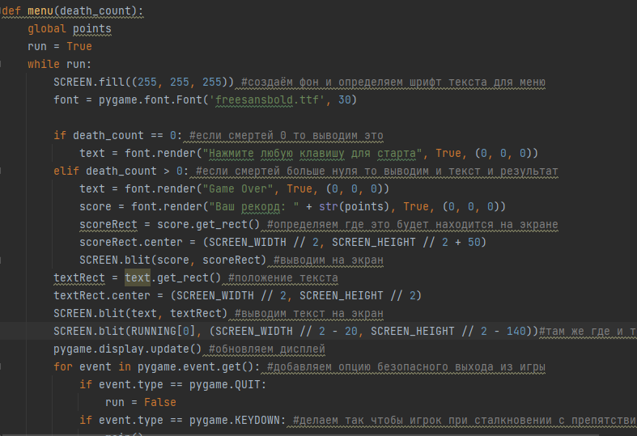
Написание кода
Добавляем меню при начале игры и после игры. Определяем фон, надписи в меню, а также в конце игры надпись и количество очков. И делаем возможность перезапустить игру.

Slide 13
Тестирование и устранение ошибок
В процессе выполнения у нас возникли ошибки. Мы не добавили скорость динозавра во время прыжка, поэтому вылетала ошибка. Возникла ошибка с координатами облака, из-за чего облако попросту не появлялось. По итогу все ошибки были исправлены. Также нашелся один баг который позволял продолжить игру после поражения.

Slide 14
Вывод
По итогу проделанной работы мы реализовали нашу задумку динозаврика из Google Chrome на Python. Цель работы и поставленные задачи были выполнены, результат работы выгружен на GitHub.

Slide 15
Вспомогательный материал
https://myrusakov.ru/pygame-animation-loop.html
https://waksoft.susu.ru/2019/04/24/pygame-shpargalka-dlja-ispolzovanija/
https://proglib.io/p/samouchitel-po-python-dlya-nachinayushchih-chast-21-osnovy-razrabotki-igr-na-pygame-2023-05-29

